Slide 1
Знакомство с национальными костюмами народов России.
Презентацию подготовила студентка заочного отделения специальность дошкольного образования 601 группы Пахомова Наталья Валерьевна

Slide 2
Содержание
Национальный Татарский костюм
Национальный Чувашский костюм
Национальный Удмуртский костюм
Национальный Башкирский костюм
Национальный Бурятский костюм
Национальный Аварский костюм
Национальный Мордовский костюм
Национальный Якутский костюм
Национальный Марийский костюм
Национальный Русский костюм

Slide 3
Я, ты, он, она, вместе целая страна!
Конечно, со временем одежда теряет свой национальный «окрас», однако по-прежнему остается одной из основных и жизненно-важных вещей в жизни человека . Ценность национального костюма. Национальная культура- это история народа. Национальный костюм- это воплощение и выражение культуры и истории через века. Это душа народа, а чтобы понять душу надо изучить историю и культуру. У каждого она разная, и лучший способ увидеть это наглядно, через национальные костюмы.

Slide 4
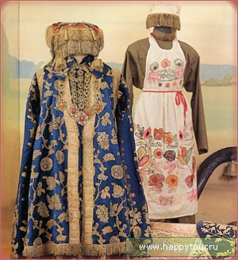
Национальный Татарский костюм.
Костюм – наиболее яркий «индикатор» национальной принадлежности, воплощение понятия об идеальном образе представителя своей нации. Сливаясь с физическим обликом, он рассказывает об индивидуальных особенностях человека, его возрасте, социальном положении, характере, эстетических вкусах. В разные периоды истории в костюме сплетались моральные нормы и историческая память народа с естественным стремлением человека к новизне и совершенству.
Татарский костюм представляет собой уникальную систему народного художественного творчества, включавшую в себя изготовление тканей, сложных и богато орнаментированных головных уборов, производство различных видов обуви, высокохудожественных ювелирных украшений.

Slide 5
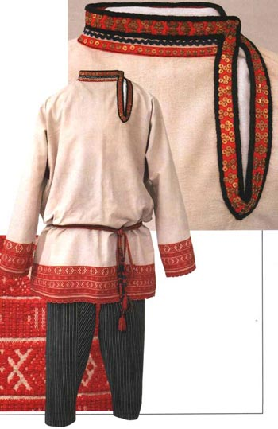
Национальный Чувашский костюм.
Чувашская народная одежда и украшения - богатейшее наследие материальной и духовной культуры прошлого. В их тысячелетних традициях сосредоточены связи времен, племен, народов, различных географических регионов Азии и Европы. По своей форме, характеру, содержанию, стилю орнаментации костюм чувашей тесно связан с земледельчески укладом жизни.

Slide 6
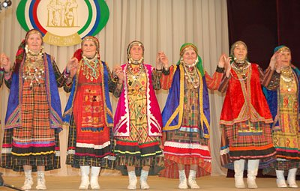
Национальный Удмуртский костюм
Одежда удмуртов в прошлом была почти исключительно домашнего производства. Шили ее из белого холста, пестряди и сукон. Изготовлением тканей занимались женщины. Белый холст со второй половины XIX в. стал вытесняться пестрядью, и белая одежда уже в 1930-х годах встречалась редко, в основном у старшего поколения.

Slide 7
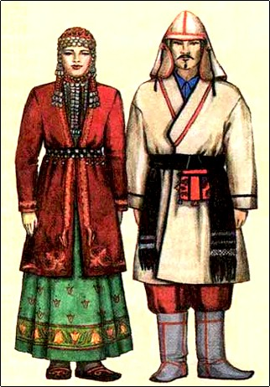
Национальный Башкирский костюм.
Башкирский костюм в основе своей сформировался под влиянием древнего и скотоводческого мира. Из овчин шили теплую верхнюю одежду (шубы, тулупы), мужские головные уборы. Снятая шерсть употреблялась для войлока и шерстяных тканей. Из нее катали шляпы и колпаки, валяли зимнюю обувь. В юго-восточном
Зауралье, по границе с Казахстаном, практиковалось утепление одежды пластами овечьей и верблюжьей шерсти. Вырабатывалось домашнее сукно (тула) естественного белого или коричневого цвета. Тонкое сукно (бустау) употреблялось для праздничной верхней одежды, грубое (мэллэ) - для повседневной. Из сукна шили женские и мужские чекмени, теплые штаны, чулки, делали голенища обуви, мужские головные уборы. Для уплотнения сукно сваливали, поливая горячей водой и катая в рулоне. На юге Башкирии из шерсти и козьего пуха ткали женские шали и мужские шарфы.

Slide 8
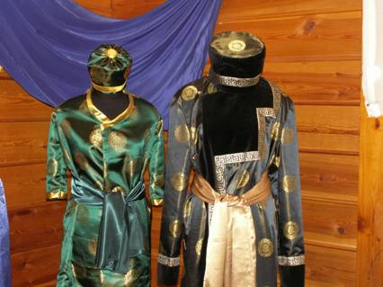
Национальный Бурятский костюм.
Национальный костюм состоял из нательной верхней одежды, головных уборов и обуви. Рубаха (самса) и штаны (умдэн) были неотъемлемой частью как мужского, так и женского костюмов. Традиционная верхняя мужская одежда – прямоспинный распашной халат с расширяющимися полами, с запахом левой полы на правую, цельнокроенными рукавами обшлагами в форме раструба. Запах давал возможность правой рукой класть и доставать вещи из-за пазухи – своевременного кармана, хранилища предметов для всадника. Халат опоясывался ременным поясом или длинным куском материи, кушаком.

Slide 9
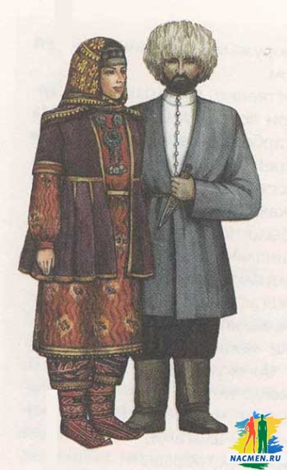
Национальный Аварский костюм
Женский костюм народов Дагестана состоит из штанов, рубахи, верхнего платья, головного убора, платка, передника, полуши (вариант верхней утепленной одежды), пояса, чулок, башмаков. Конечно, этот список не одинаков для каждой отдельной народности, и у одних народов могут носить один тип платья, у других - иной, а то и вовсе обходиться без какого-то элемента костюма.
Женский аварский костюм наиболее разнообразен в своих формах .
Рубахи встречаются разнообразного кроя – туникообразного, наиболее древнего, рубахи с плечевым швом и проймой, рубахи с отрезной талией, а также на кокетке.

Slide 10
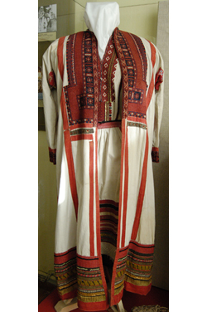
Национальный Мордовский костюм.
Комплекс одежды включал нательную и верхнюю, легкую одежду, набор теплой межсезонной и зимней одежды. Составной частью в костюм входили разнообразные съемные детали и украшения, обувь и головные уборы.
Большинство материалов для изготовления одежды вырабатывалось в домашних условиях. Тонкие льняные и более грубые посконные холсты для рубах, шерстяное сукно для теплой одежды, благородных расцветок шерстяные нити для вышивки, окрашенные растительными красителями,– все это позволяла получать система хозяйства народа, который трудился на земле.

Slide 11
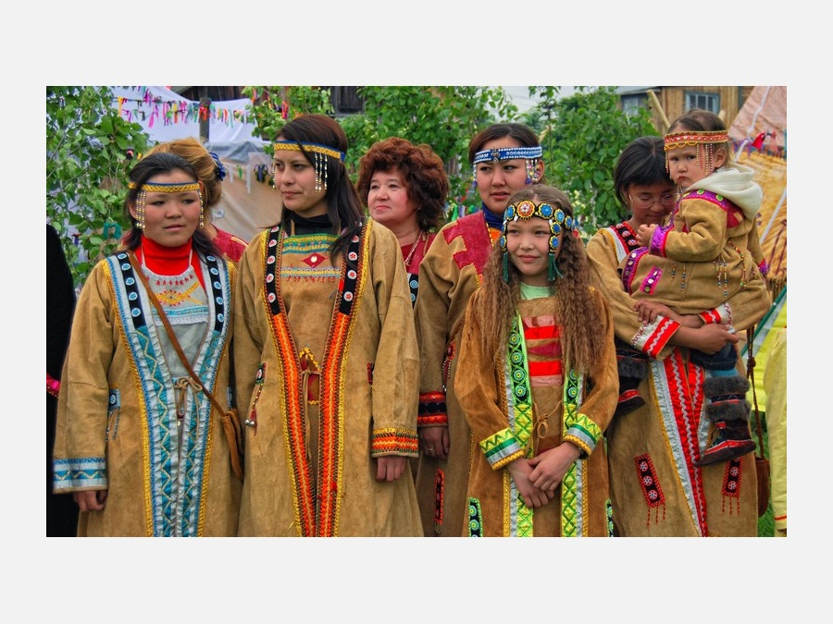
Национальный Якутский костюм
Сложившаяся в ХΙΙΙ веке якутская одежда сочетает в себе множество разнородных элементов. Особенно ярко это проявляется в верхней одежде, где отмечается использование самых разных по фактуре и цвету материалов: разношерстый мех, сукно, жаккардовый шелк, ровдуга, кожа. Костюм украшается орнаментальными вставками, бисером, металлическими украшениями и подвесками. Претерпевая различные трансформации и модификации, под влиянием происходящих исторических событий в социальной и культурной жизни этноса, народный костюм сохраняет древнейшие художественные традиции.

Slide 12
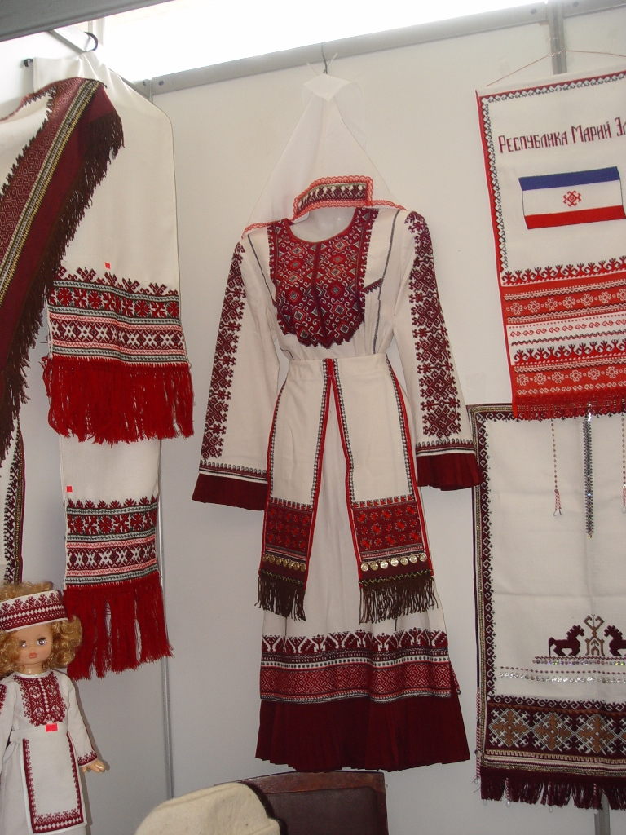
Национальный Марийский костюм
Основными частями старинной мужской одежды является холщовая вышитая рубаха, холщовые штаны и летом холщовый, а зимой суконный кафтан. Зимой носили шубы. Рубаха была тупикообразной и напоминала женскую, но шили ее несколько короче. К концу XIX века повсеместно стали распространяться косоворотки, заменившие рубаху старинного образца. Вышивка на старинных рубахах украшала воротник, грудь и подол спереди . Воротника обычно не было, разрез ворота делали на правой стороне груди; вместо пуговиц пришивали завязки. Вышивка была разнообразна. Особым изяществом отличались вышивки на старинных рубахах луговых марийцев. Узор выполнялся чаще всего щелком, чем шерстью, и в основном тремя цветами: черным, красным и зеленым.

Slide 13
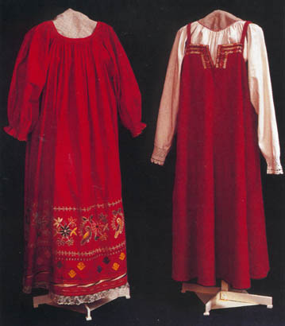
Национальный Русский костюм
Основой русского национального костюма является рубаха, тем более, что традиционные народные вышивки, выполненные в различных областях могли много рассказать о социальном статусе ее владельца, его жизненной истории, являясь своеобразной визитной карточкой человека. И фасоны этих рубах, а особенно специфика пошива и декора в каждой губернии были свои, так, например, в Московской губернии у рубах почти всегда были очень длинные рукава, горловина собиралась на цветную или вышитую обшивку. В Рязанской, Тульской, Калужской губерниях рубахи были туникообразными, состоящими из 3-4 полотнищ, обильно украшенных вышивкой. Архангельские костюмы замечательны своим поистине роскошным декором.

Slide 14
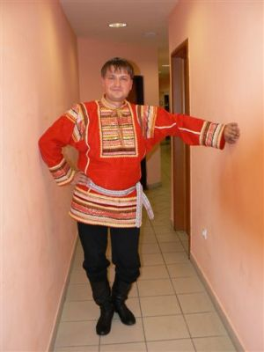
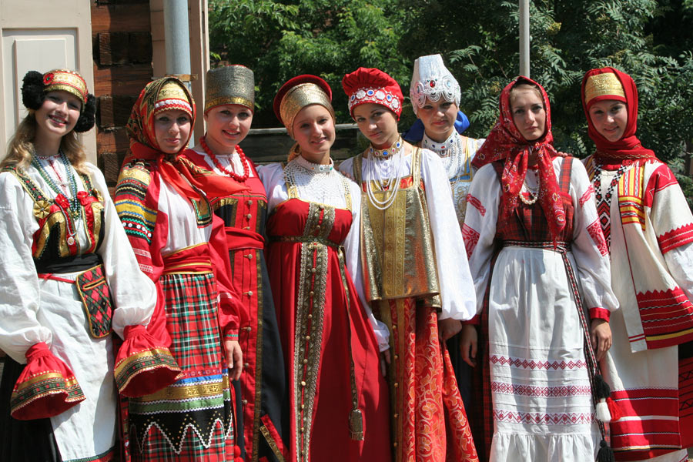

Slide 15
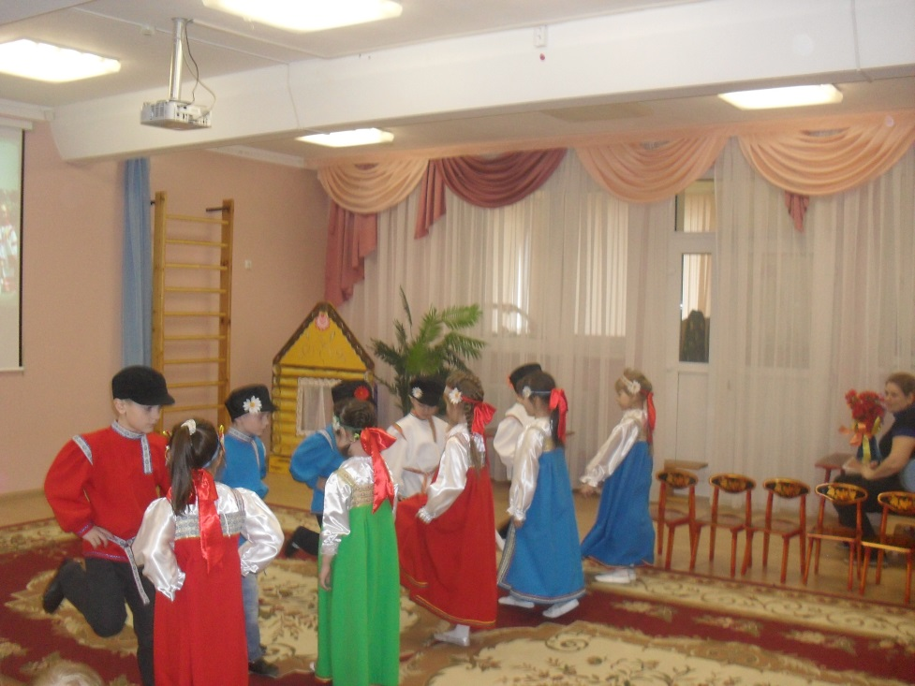
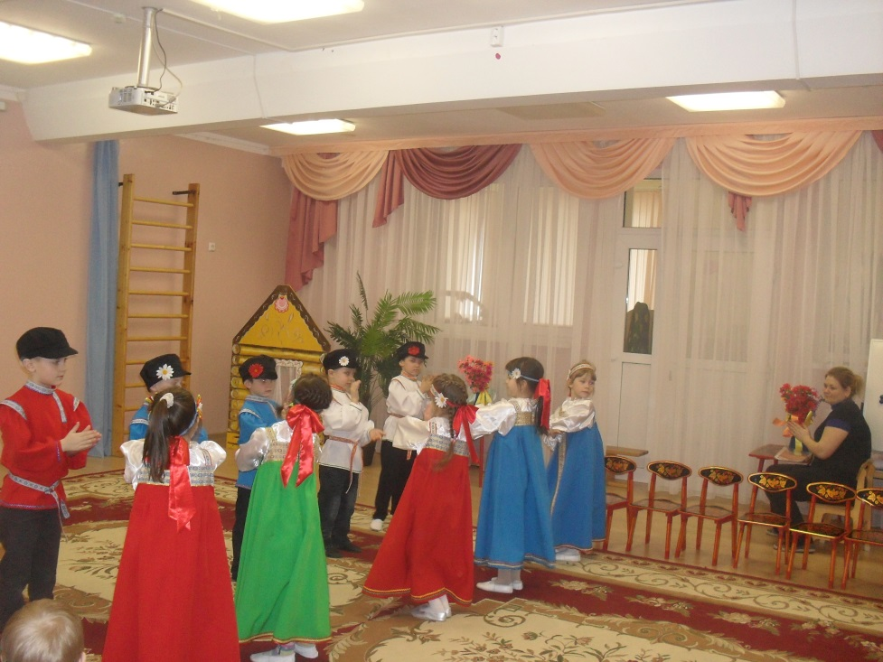
Танец кадриль

Slide 16
Интернет – ресурсы:
http://www.gctc.ru/
http://www.kids.homedama.ru/detyam-o-kosmonavtax-i-kosmose/

